Slide 1



DATA STORYTELLING
EVITEMOS MÁS MUERTES POR POWER POINT

Slide 2




SPEAKER INFO
DATA STORYTELLING
EVITEMOS MÁS MUERTES POR POWER POINT
SEBASTIÁN FLORES
Chief Data Officer, uPlanner
Colaborador en Python Chile, Streamlit y Vizzu
@sebastiandres

Slide 3
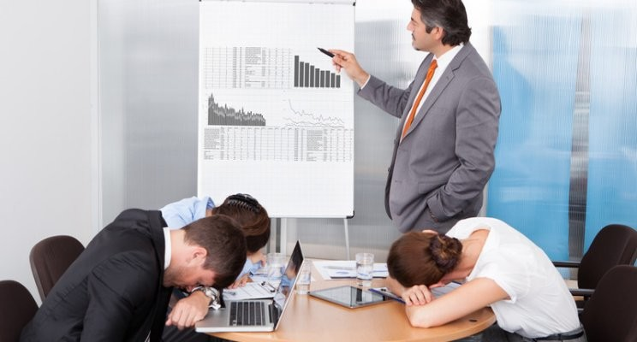
DATA STORYTELLING
MUERTE POR POWERPOINT

Slide 4

¿Data Science o Data Storytelling?
DATA STORYTELLING
Data Science
Data Storytelling

Slide 5
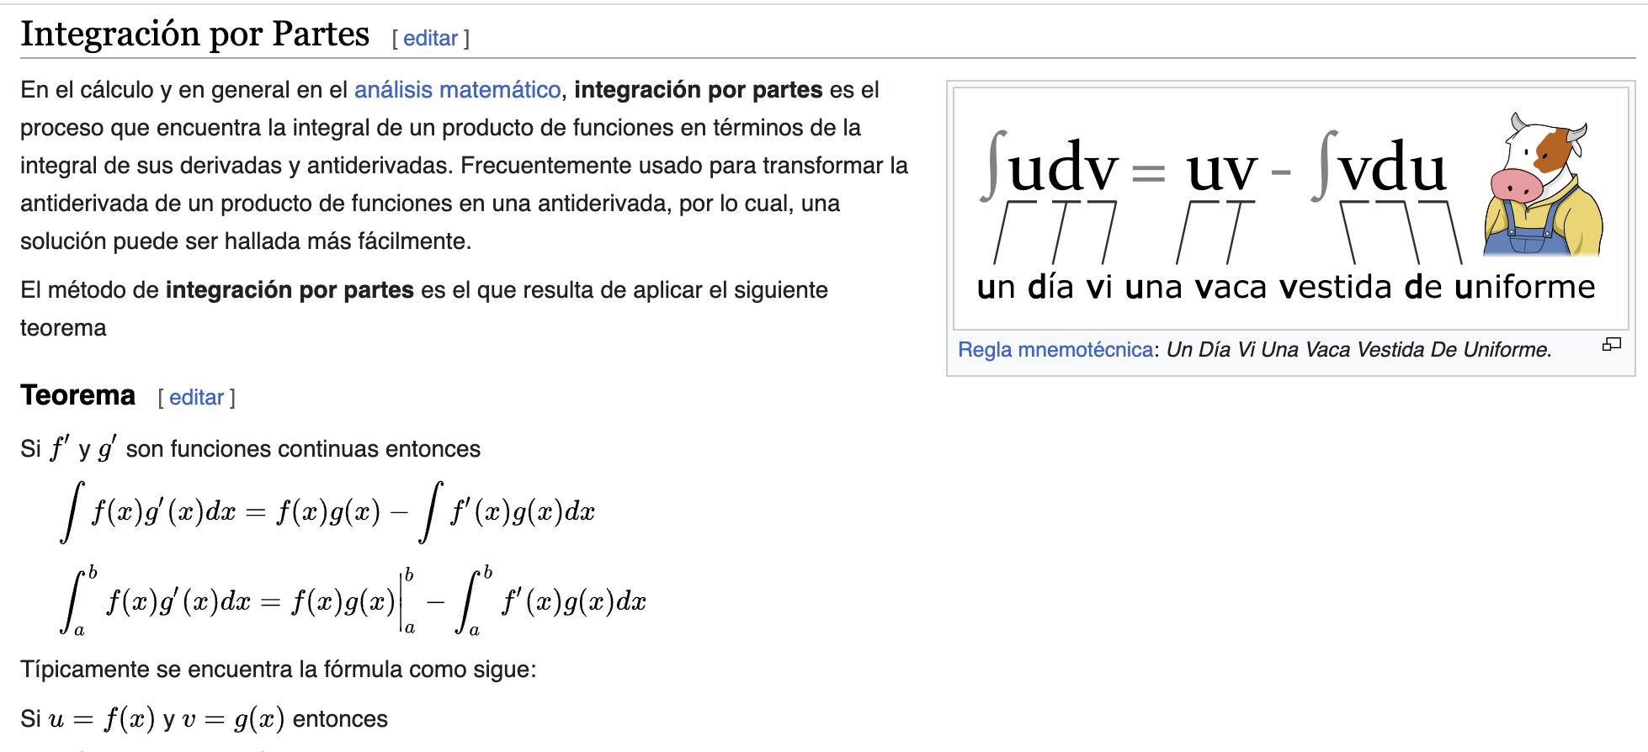
Recordamos historias, no datos.
DATA STORYTELLING
¿CUÁL ES LA FORMULA DE LA INTEGRAL POR PARTES?

Slide 6
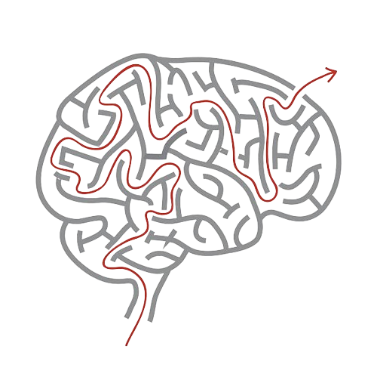
DATA STORYTELLING
LAS HISTORIAS SON
EL LENGUAJE NATURAL DE LA MENTE
PARA APRENDER, EMOCIONARSE Y APRENDER

Slide 7
DATA STORYTELLING
CONSEJOS
PARA QUE TUS PRESENTACIONES
SEAN 10 VECES MEJORES

Slide 8
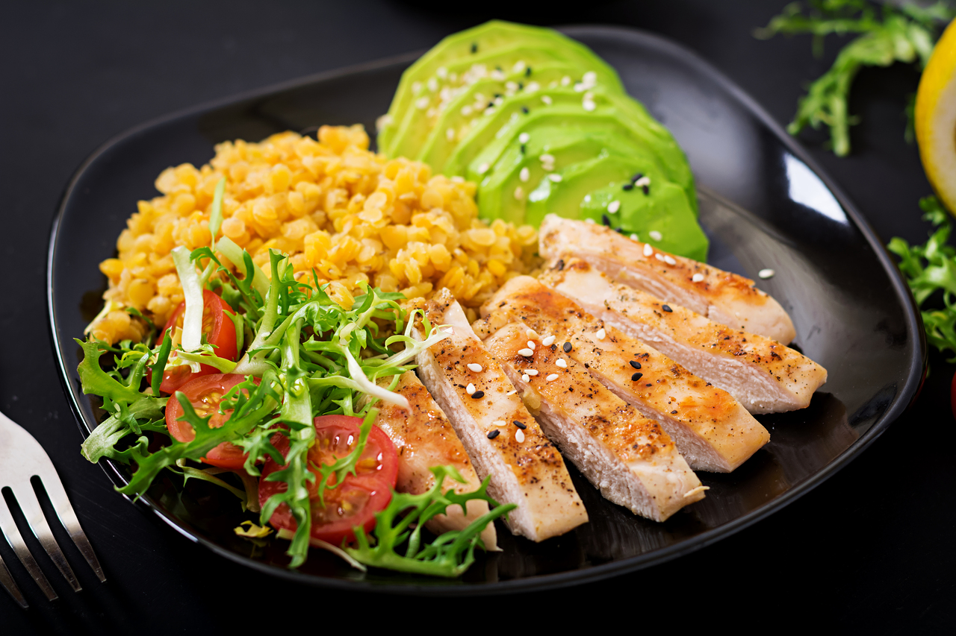

DATA STORYTELLING
PREPARANDO EL PLATO
5 CONSEJOS BÁSICOS
Ir a donar:

Slide 9
#1
DATA STORYTELLING
DEFINE SLIDES SEGÚN TIEMPO
Ir a donar:
NÚMERO DE MINUTOS = NÚMERO DE SLIDES

Slide 10
#2
DATA STORYTELLING
CONSIDERA TU AUDIENCIA
Ir a donar:
JUSTIFICA TU DEUDA TEMPORAL
IDENTIFICA QUIÉN TOMARÁ LA DECISIÓN

Slide 11
#3
DATA STORYTELLING
DEFINE Y REFINA TU OBJETIVO
¿QUÉ ACCIÓN TIENE QUE TOMARSE
DESPUÉS DE LA PRESENTACIÓN?
Ir a donar:

Slide 12

#4
DATA STORYTELLING
ELIGE TU FINAL
Ir a donar:

Slide 13
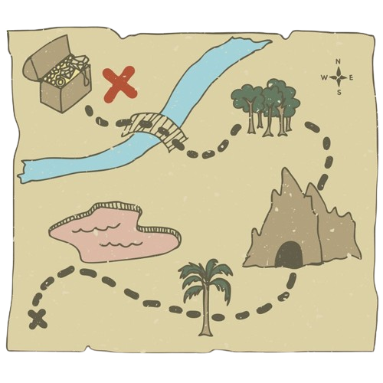
#5
DATA STORYTELLING
CONSTRUYE EL FINAL
Ir a donar:

Slide 14
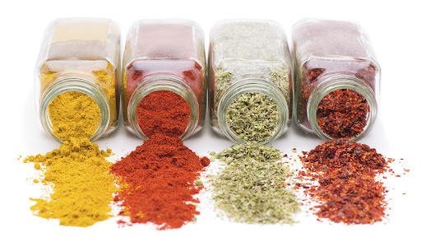
DATA STORYTELLING
CONDIMENTANDO CON STORYTELLING
5 CONSEJOS PARA CONVENCER Y ENCANTAR
Ir a donar:

Slide 15
#1
DATA STORYTELLING
HAZLO PERSONAL
Ir a donar:

Slide 16
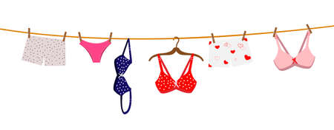
HAZLO PERSONAL
DATA STORYTELLING
Ir a donar:
QUE TU PRESENTACIÓN SEA COMO TU ROPA INTERIOR
Notes:
ROPA INTERIOR: LA CONOCES, SE ADAPTA A TI, OTRA PERSONA NO LA USARÍA.
Storytelling: lograr una intimidad, contar cosas personales, que te hagan sentir vulnerable.
Aplicado a esta presentación:

Slide 17
#2
DATA STORYTELLING
DESPIADADA SIMPLICIDAD
Ir a donar:

Slide 18
DESPIADADA SIMPLICIDAD
DATA STORYTELLING
Minions ipsum ti aamoo! Hana dul sae underweaaar underweaaar para tú tatata bala tu bappleees jeje. Wiiiii underweaaar wiiiii poulet tikka masala bappleees bananaaaa. Poulet tikka masala bananaaaa jeje jiji underweaaar para tú bee do bee do bee do chasy. Butt hana dul sae wiiiii tatata bala tu. Uuuhhh bee do bee do bee do daa baboiii po kass hahaha me want bananaaa! Para tú bappleees. Para tú gelatooo belloo! Hahaha bananaaaa aaaaaah gelatooo me want bananaaa! Hana dul sae jeje.
Poopayee poopayee butt poopayee chasy poopayee hana dul sae po kass belloo! Underweaaar. Daa baboiii uuuhhh wiiiii chasy. Daa po kass uuuhhh tank yuuu! Baboiii underweaaar poopayee tank yuuu! Para tú hana dul sae aaaaaah jiji bee do bee do bee do hahaha daa hana dul sae bappleees. Jeje ti aamoo! Underweaaar jeje daa chasy. Poopayee potatoooo potatoooo la bodaaa.
MINIONS
❤️
PAPAYA
col1 | col2 | col3 | col4
0.15829056 | 0.15829055 | 1.2131299 | 12.32123
56.2502040 | 341.452 | 123.2405 | 1231.12
0.2 | 906.322111 | 6.3421 | 0.00012314
Notes:
Storytelling: Una historia no es una colección aleatoria de hechos. Son los hechos que conducen a un conflict y al triunfo del protagonista. Nada sobra.
Aplicado a esta presentación: Textos e imagenes mínimos.

Slide 19
#3
DATA STORYTELLING
AUMENTA LAS EXPECTATIVAS
Ir a donar:

Slide 20
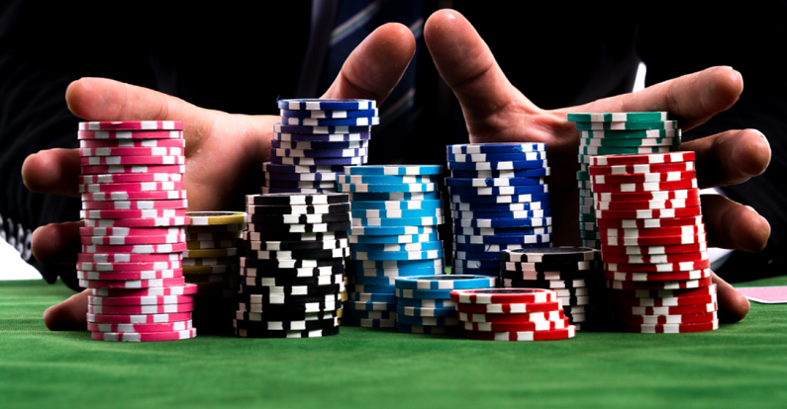
AUMENTA LAS EXPECTATIVAS
DATA STORYTELLING
Ir a donar:
Notes:
Storytelling: Es el corazon de la narración. Los problemas son cada vez mayores. Nunca revelamos el final antes de tiempo. El protagonista siempre tiene que estar en peligro.
Aplicado a esta presentación: ¿Recuerdan cuando dije que la presentación haría 10 veces major su presentacion? Eso fue aumentar las expectativas.

Slide 21
#4
DATA STORYTELLING
EL SPEAKER NO ES EL PROTAGONISTA
Ir a donar:

Slide 22
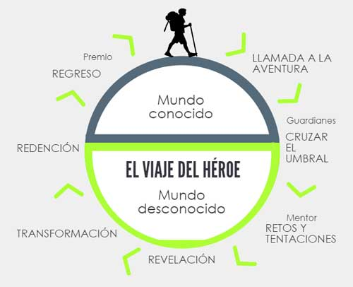
EL PROTAGONISTA ES EL ESPECTADOR
DATA STORYTELLING
Ir a donar:
Notes:
Storytelling: Una historia se trata de un protagonista superando un conflict. Saliendo de lo común. En presentación es lo mismo, pero el protagonista no eres tu. Claro, tu historia es estar nervioso, que te suden las palmas de las manos, etc. Pero cada persona en al audiencia está ahi para sufrir personalmente el viaje: salir de lo comun, aprender algo, volver a un mundo distinto.
Aplicado a esta presentación: Yo espero que la próxima presentación que hagan sea muchísimo major que las anteriores. Que vean que el mundo se entreteje en historias. Que se apasionen tanto como para empezar a aprender más al respecto y que conversemos al respecto.

Slide 23
#5
DATA STORYTELLING
INCLUYE MÁS EMOCIONES
Ir a donar:

Slide 24
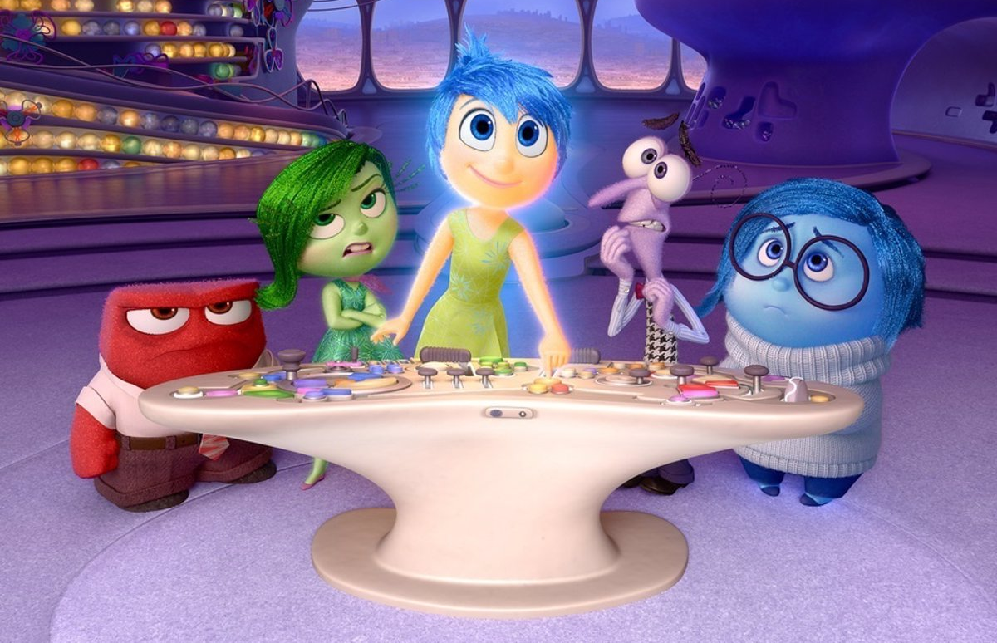
INCLUYE MÁS EMOCIONES
DATA STORYTELLING
Ir a donar:

Slide 25
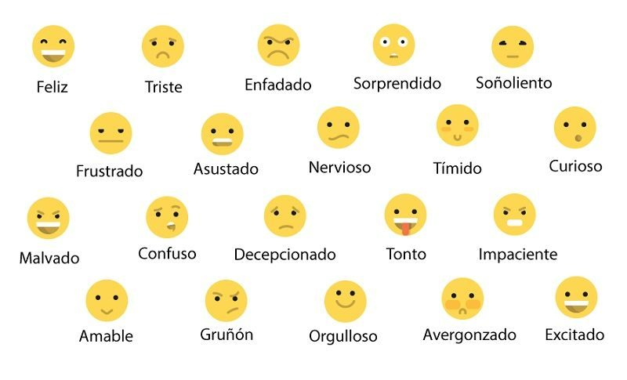
INCLUYE MÁS EMOCIONES
DATA STORYTELLING
Ir a donar:
Notes:
Storytelling: En narración se usan distintas técnias para despertar emociones en el espectador. En presentaciones, no permanence en la misma. Que la presentación sea siempre “risas y bromas” es plano, deja de ser divertido después de un rato. Tiene que construirse más profundidad.
Aplicado a esta presentación: En las historias pueden haber reconocido nerviosismo, aburrimiento, frustración. Curioso/incomodidad con la analogia de la ropa interior. Risa con alguna imagen. Pero espero haya sido un abanico de emociones.

Slide 26
DATA STORYTELLING
ITERAR Y APRENDER
Ir a donar:

Slide 27
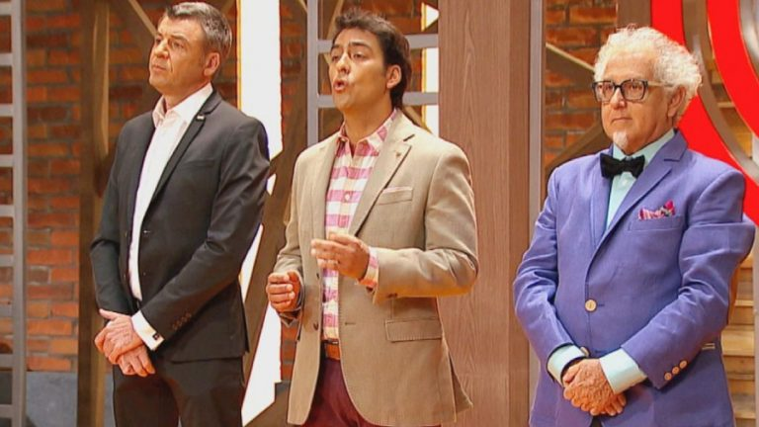
4
ITERAR Y APRENDER
DATA STORYTELLING
Ir a donar:
PRACTICAR Y PEDIR RETROALIMENTACIÓN
Notes:
Un product nunca está terminado. Una presentación tampoco. Podemos mejorarla mucho, y para eso temenos que practicar y pedir retro.
Lo mismo con la habilidad de presenter. Busquen más oportunidades. Busquen un tema que les apasione y busquen espacios para hablar de eso. Mejoraran. Garantizado.

Slide 28
5
DATA STORYTELLING
EJEMPLO
STORYTELLING WITH DATA, COLE NUSSBAUMER KNAFLIC
Ir a donar:

Slide 29
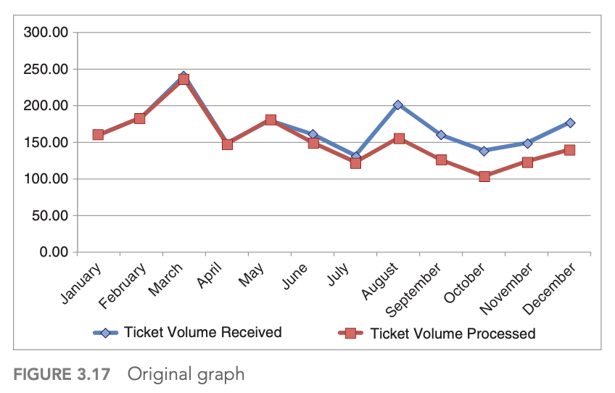
DATA STORYTELLING
DATA STORYTELLING
Ir a donar:
STORYTELLING WITH DATA, COLE NUSSBAUMER KNAFLIC

Slide 30
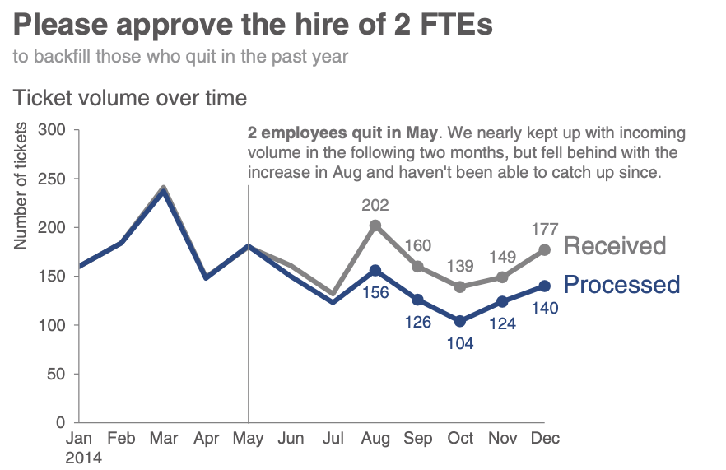
DATA STORYTELLING
DATA STORYTELLING
LLAMADO A LA ACCIÓN ->
<- LA HISTORIA
ELEMENTOS MÍNIMOS PARA INTERPRETAR CORRECTAMENTE
<- LA HISTORIA
Ir a donar:
STORYTELLING WITH DATA, COLE NUSSBAUMER KNAFLIC

Slide 31
DATA STORYTELLING APROVECHA
TÉCNICAS PROBADAS DE STORYTELLING
PARA COMUNICAR Y EMOCIONAR
DATA STORYTELLING
¿TE INTERESA DATA STORYTELLING?
¡¡¡CONVERSEMOS!!!
https://sebastiandres.xyz | @sebastiandres

Slide 32

¡GRACIAS POR TU APORTE!
SIGUE APORTANDO EN https://techton.jschile.org/donar
JSCHILE.ORG

